Slide 1
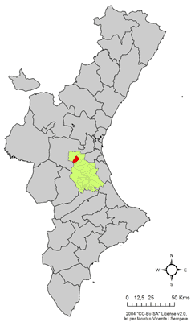
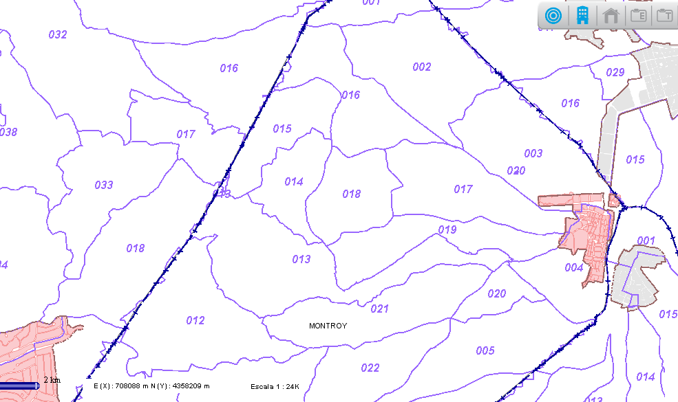
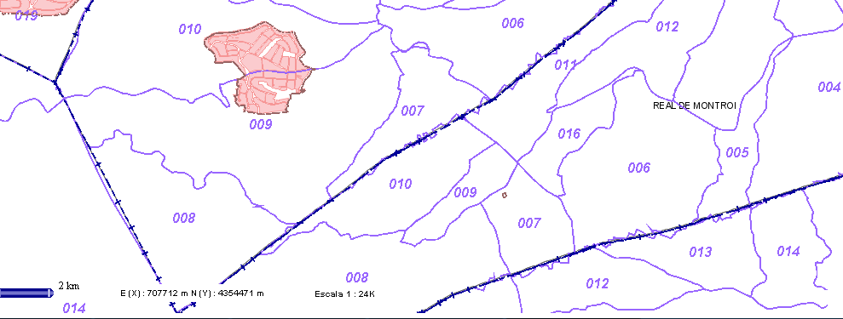
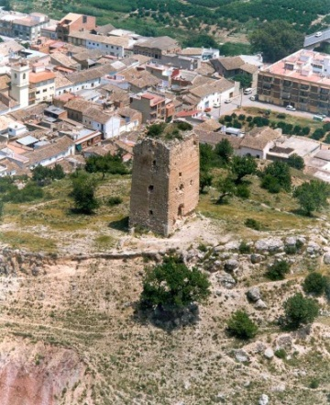
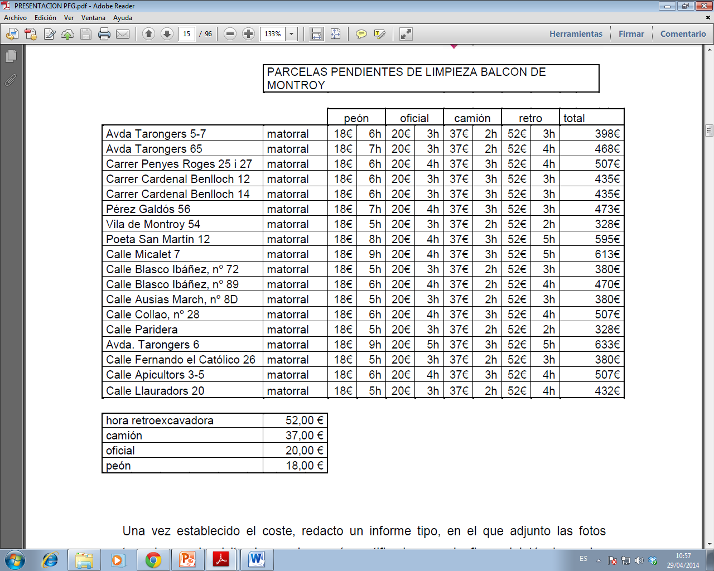
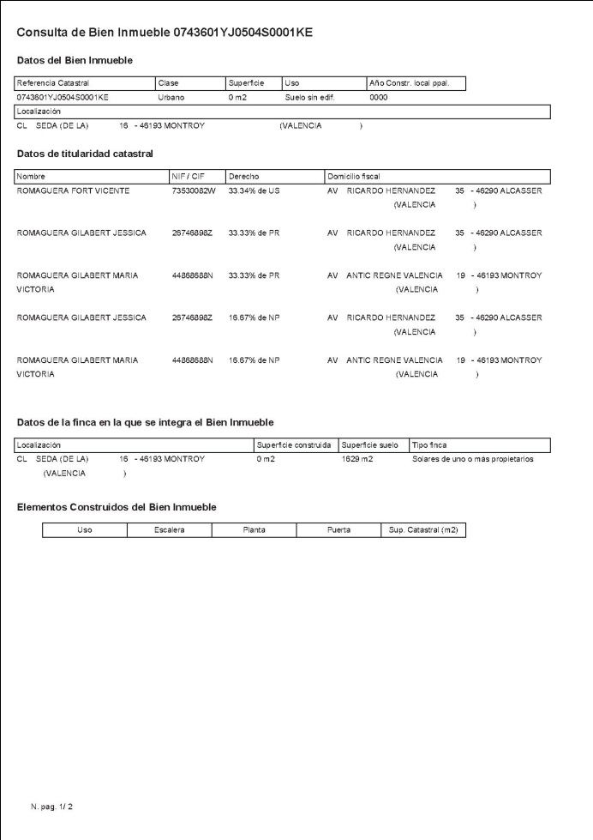
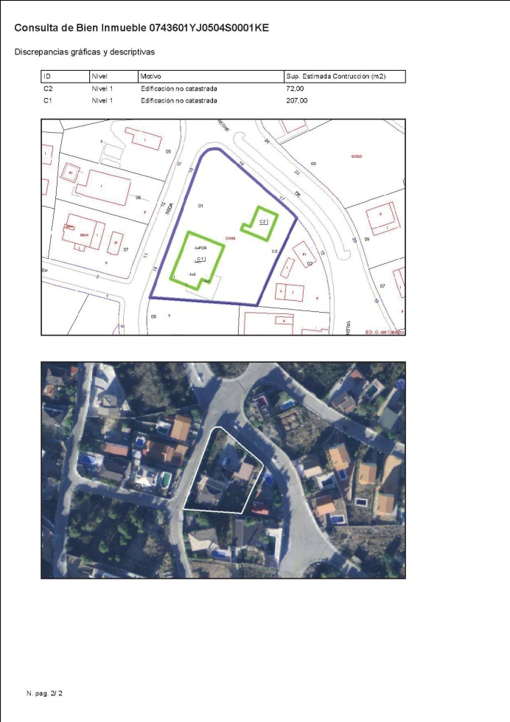
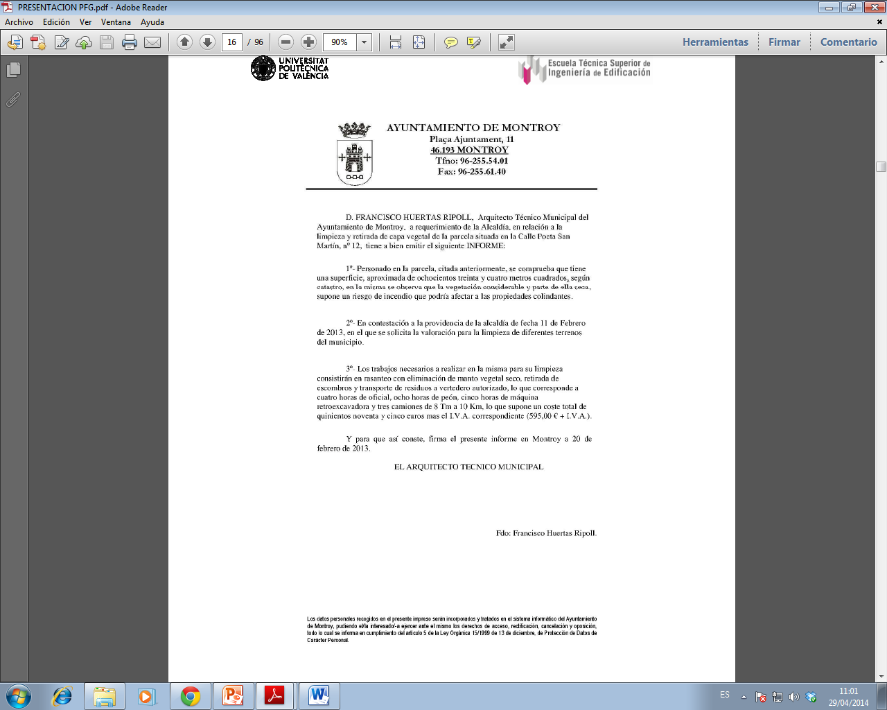
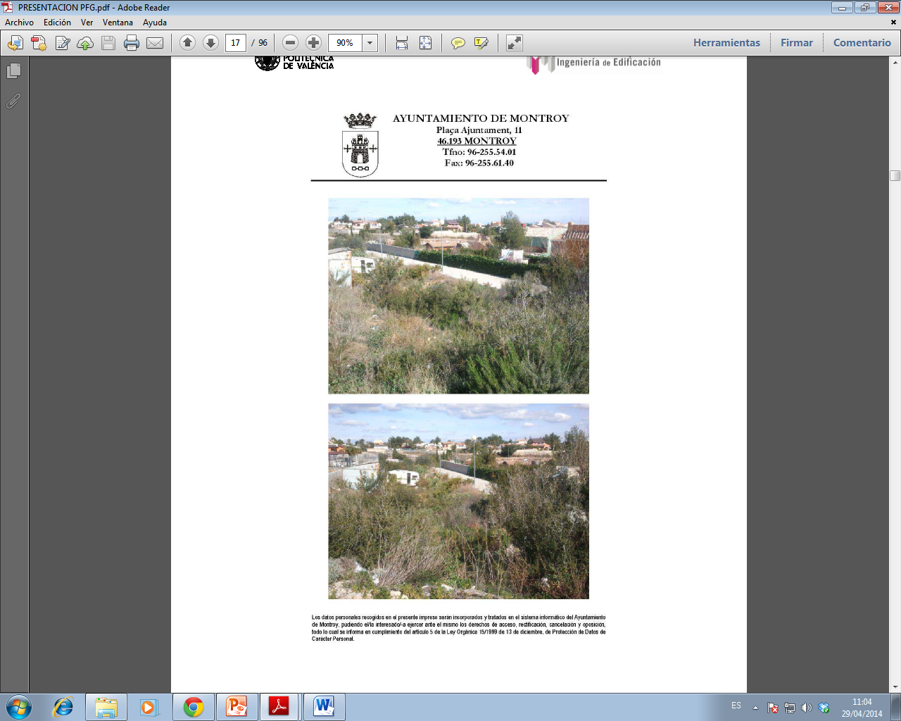
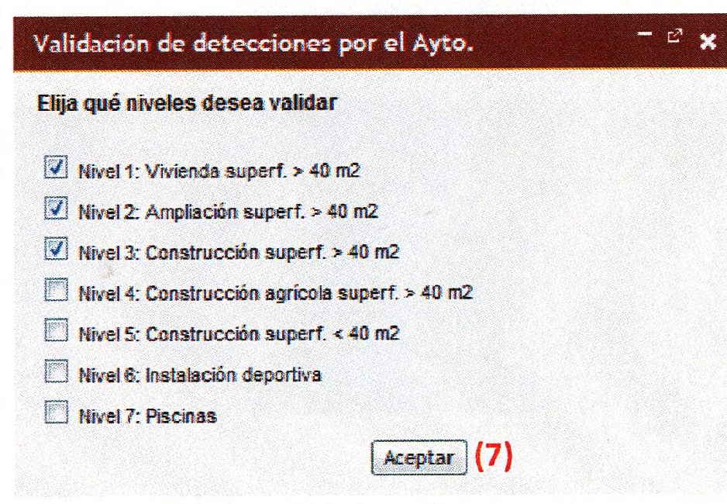
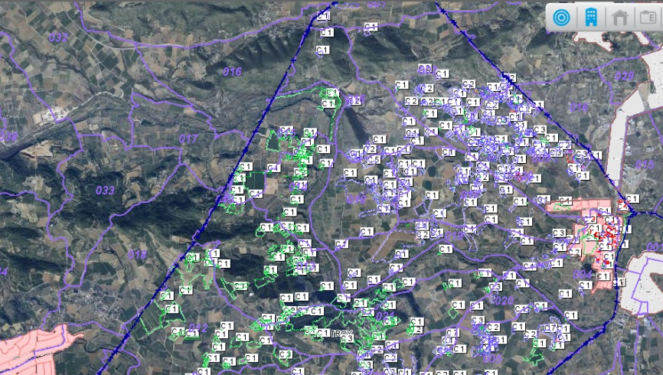
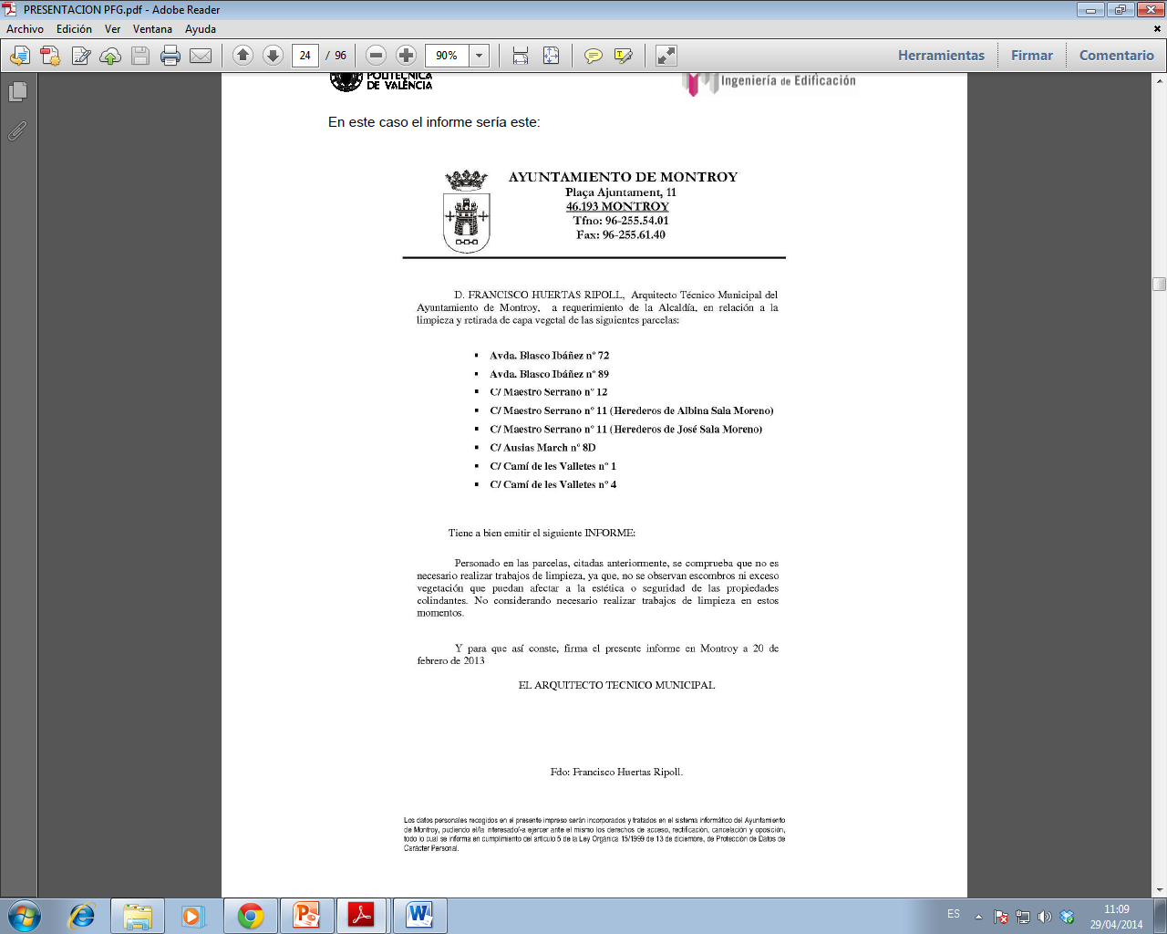
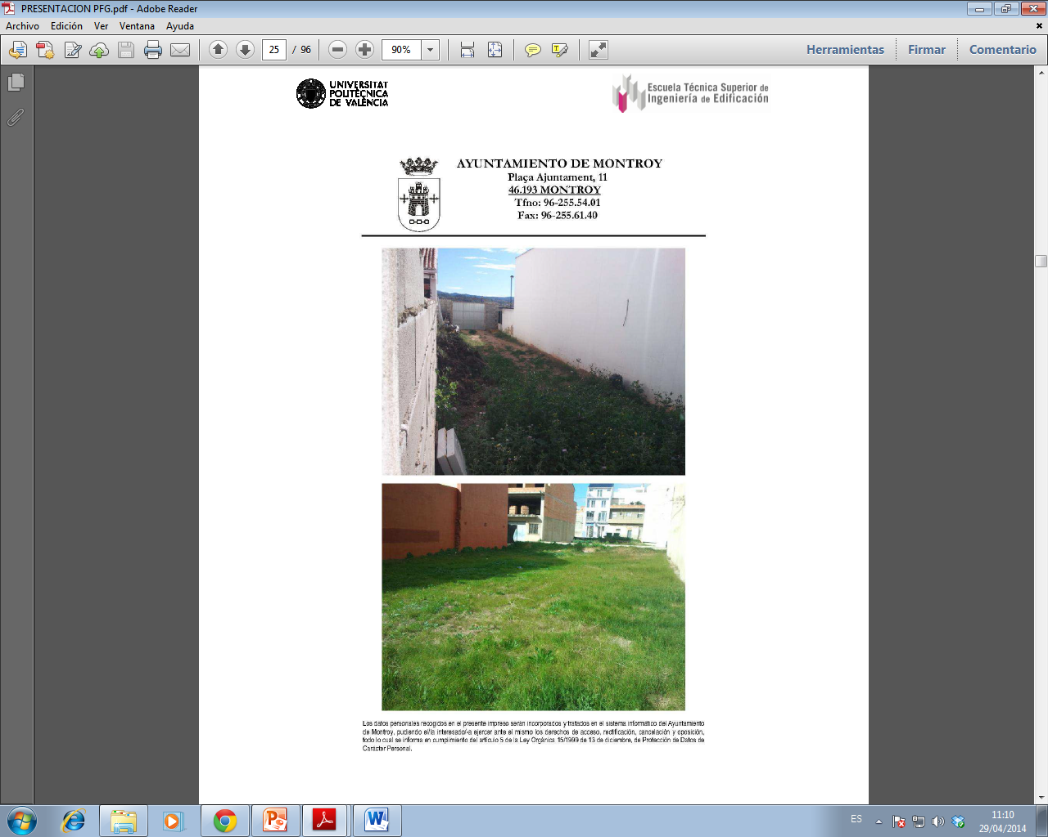
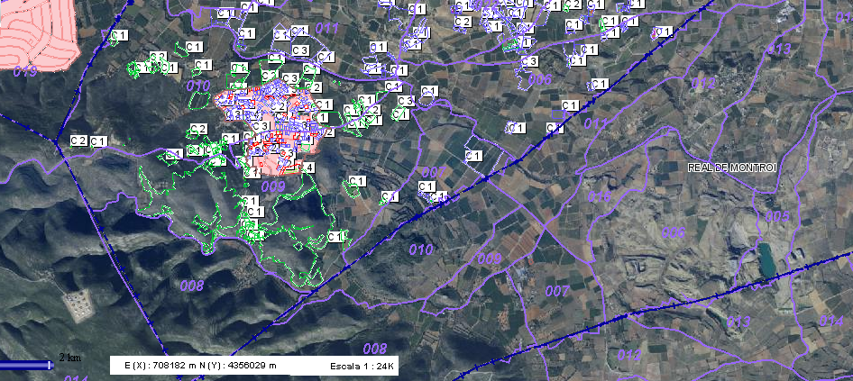
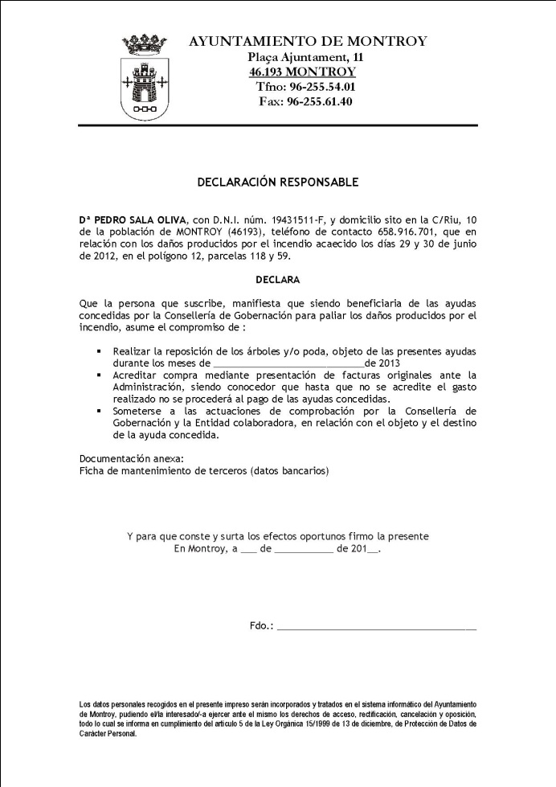
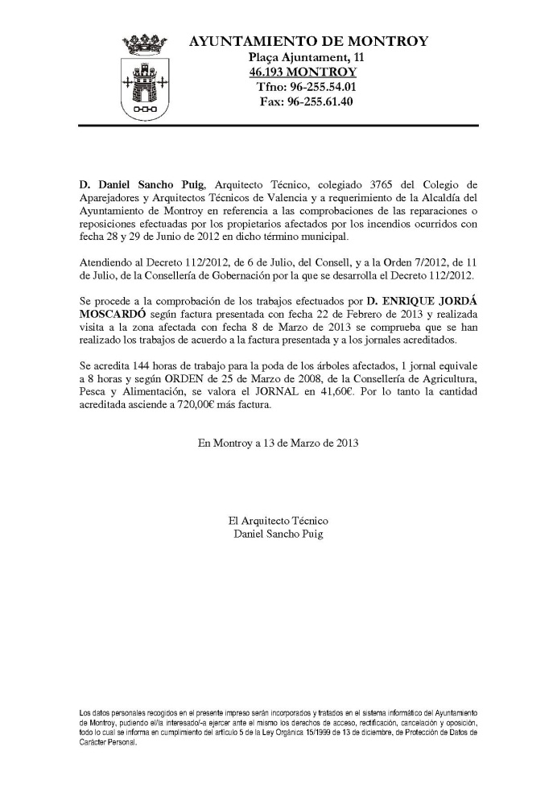
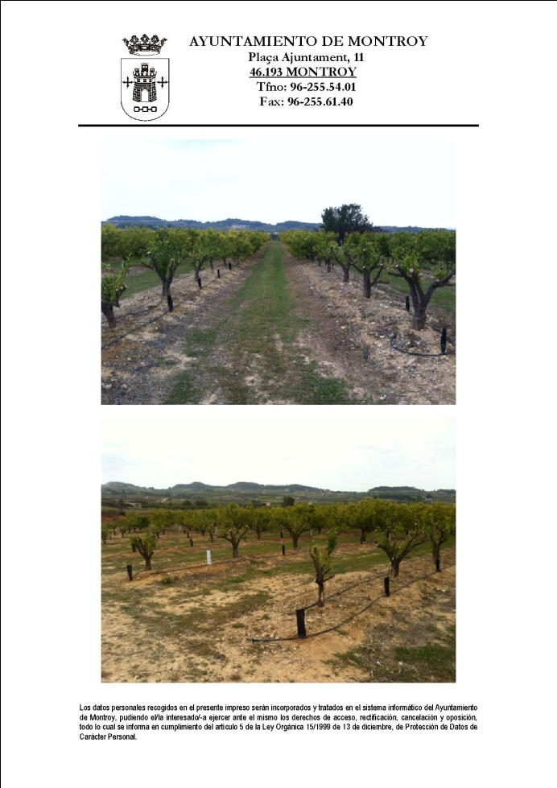
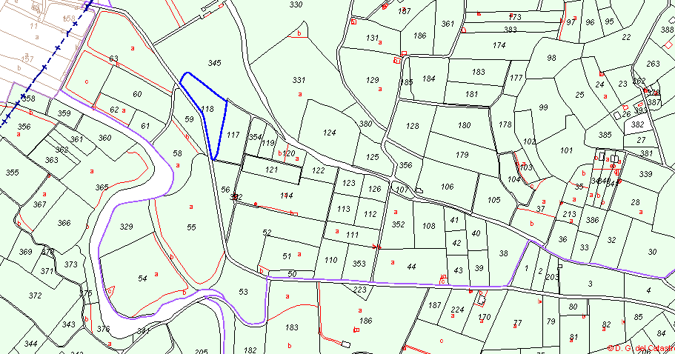


TFG Convenio con Empresa UPV-Ajuntament de Montroi
PRESENTACIÓN DEL PROYECTO FIN DE GRADO
El proyecto final de grado realizado para el curso académico 2012 2013 se ha llevado a cabo gracias al convenio establecido entre la Universidad Politécnica de Valencia y el Ayuntamiento de Montroi.
A lo largo de este periodo, he realizado diversos trabajos, sin tener una tarea concreta hasta los últimos dos meses aproximadamente. Algunos de los trabajos que he realizado son:
  Revisión e informes sobre limpieza de solares.
  Comprobación, revisión y realización de informes relacionados con el incendio que afectó al término de Montroy en los días 29 y 30 de Junio del año 2010.
  Realización de un censo del cementerio.
  Revisión catastral del término de Montroi.
REVISIÓN CATASTRAL
Revisión catastral de todo el término de Montroi con la finalidad de poder detectar todas las parcelas y solares que tuviesen una construcción no registrada. Primero con la ayuda de la página web del Catastro y más tarde mediante el programa facilitado por la Diputación SEGEX
Búsqueda y comparación mediante herramientas informáticas de omisiones catastrales.
Localización previa de los solares vía internet , agrupación de los mismos por zonas y visita in situ para determinar si es real la omisión catastral detectada mediante las fotos aéreas..
Descartar omisiones erróneas y organización de las fichas a la vuelta para la posterior notificación a los propietarios.
Entrega al técnico de la relación de parcelas o solares con omisiones catastrales para que se proceda a la notificación y se tomen las medidas necesarias en cada caso.
MUNICIPIO
El municipio se encuentra en la comarca de La Ribera Alta.
En su patrimonio arquitectónico son de destacar:
La Iglesia de Santa María
Una torre de origen musulmán del siglo XIII. Fue
construida con motivo de la vulnerabilidad de la
localidad desde el mar.
Tiene 12 metros de altura, está fabricada de adobe de tierra y se compone de dos plantas con ventanas vigilantes al mar y una terraza.
El municipio de Montroi está dividido en 22 polígonos
Impresión de las fichas, las cuales llevaré a la hora de la visita para hacer las comprobaciones pertinentes.
LIMPIEZA DE SOLARES
Entrega de listado de solares diferenciando en: Balcón de Montroi, Polígono Industrial y casco urbano.
Localización previa de los solares vía internet y visita in situ para determinar si es necesaria su limpieza.
Descartar solares y determinación de superficie con la ayuda del catastro.
Realización de una hoja excel, donde calculo el coste aproximado que supone la limpieza del solar, según superficie y baremo establecido por el técnico del Ayuntamiento.
Una vez establecido el coste, redacto un informe tipo, en el que adjunto las fotos tomadas en la visita, los cuales serán notificados con la firma del técnico a los correspondientes propietarios, quienes deberán tomar medidas al respecto.
En esta ficha por ejemplo, el color verde de la omisión determina que existe una vivienda de nueva construcción no catastrada.
Después de realizar todas las visitas y hacer las comprobaciones pertinentes, actualizo la información del programa, validando o rechazando según lo determinado en mis visitas.
Al tiempo que realizaba esta operación, desde Diputación nos pedía que la primera parte del trabajo debía abarcar todas las omisiones catastrales de Nivel 1 y 3 correspondientes a Vivienda superficie > 40m (verde) y Construcción superficie > 40m (rosa) respectivamente, que estuviesen ubicadas en suelo urbano
Trabajo Fin de Grado en Arquitectura Técnica Modalidad de Proyecto de Construcción | Curso 2014-2015
Al mismo tiempo, con los solares que, una vez realizada la visita, habíamos descartado, hago una lista de todos ellos para notificar en este caso al Ayuntamiento, dando explicaciones y adjuntando fotos de porqué no se procede a notificar estos solares para su limpieza.
Este es el estado en el que ha quedado el Municipio de Montroi en cuanto a revisión de parcelas se refiere:
Las parcelas marcadas en verde son las pendientes de validar y las azules las que he podido validar en principio, algunas a falta de visita que debería corregir.
INCENDIO
El pasado verano, se produjo un incendio en Cortes de Pallás que acabó afectando al término de Montroy. Tuvo lugar los días 28 y 29 de Junio de 2012 y durante este periodo se quemaron alrededor de 14 hectáreas de terreno perteneciente al municipio.
A causa de este incendio, la Consellería dispuso unas ayudas para los afectados que cada Ayuntamiento debería gestionar. Por eso, desde el Ayuntamiento de Montroi se recogieron instancias donde los afectados describían los daños producidos, y tras una primera visita para comprobarlos, el Ingeniero Agrícola municipal, con la ayuda de unas tablas, dispuso unas cantidades económicas que dependían según cultivo, especies, extensión de la plantación…
El Ayuntamiento sacó una resolución donde cuantificaba las ayudas a los afectados que las solicitaron.
Resolución del Ayuntamiento donde cuantificaba las ayudas a los afectados que las solicitaron.
Presentación por parte de los afectados de una declaración responsable en la que se comprometían a paliar los daños producidos por el incendio.
Localización de la parcela con la ayuda del catastro, visita y comprobación de la realización de los trabajo.
Realización de un informe con fotos adjuntas para justificar los trabajos realizados.
Alumno: Lluis ANDREU PUIG
Tutor ETSIE: Pedro Gerardo SALINAS MARTINEZ
Notes:
1
1

